Slide 1
CHÀO MỪNG CÁC CON ĐẾN VỚI GIỜ HỌC GDTC LỚP 1
CHỦ ĐỀ: TƯ THẾ VÀ KĨ NĂNG VẬN ĐỘNG CƠ BẢN
BÀI 1: VẬN ĐỘNG CỦA ĐẦU, CỔ
Giáo viên: Nguyên Thị Chiên

Slide 2
1. YÊU CẦU CẦN ĐẠT
- Biết thực hiện vệ sinh sân tập, thực hiện vệ sinh cá nhân để đảm bảo an toàn trong tập luyện.
- Thực hiện được các động tác của đầu và cổ
- Biết quan sát động tác làm mẫu của giáo viên để tập luyện.
- Biết cách chơi và tích cực tham gia trò chơi đúng luật
- Đoàn kết, nghiêm túc, tích cực trong tập luyện và hoạt động tập thể.

Slide 3

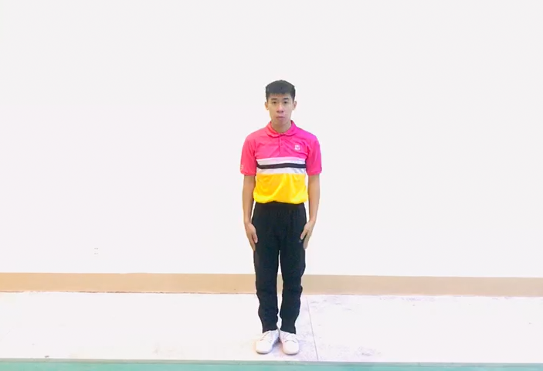
I. KHỞI ĐỘNG.

Slide 4
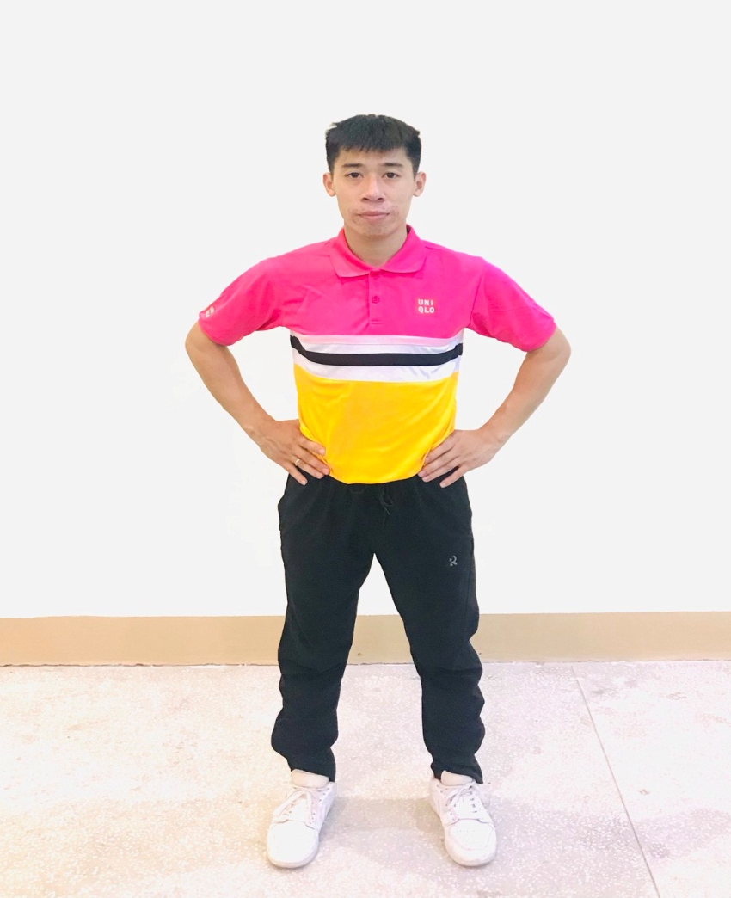
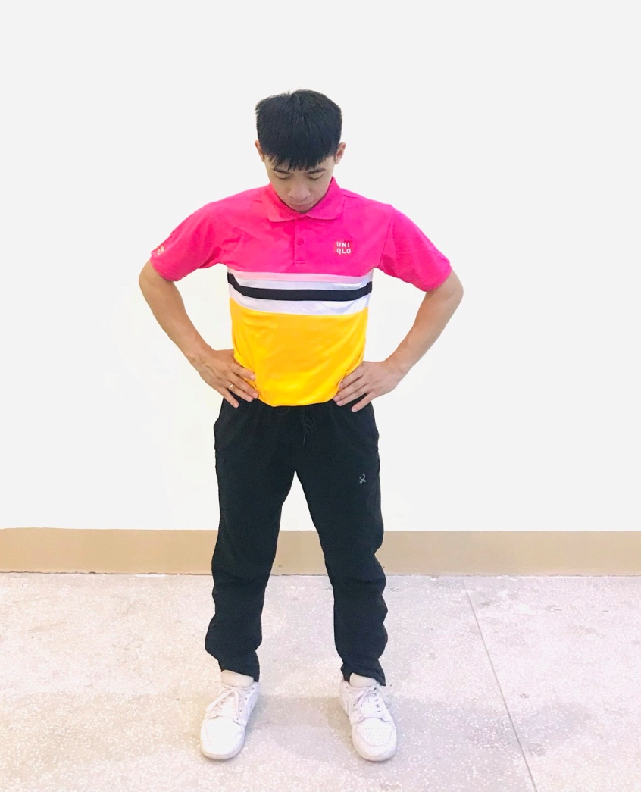
II. KIẾN THỨC MỚI
1. Các động tác của đầu, cổ
1.1: Động tác cúi đầu: Từ TTCB, thực hiện cúi đầu
TTCB

Slide 5
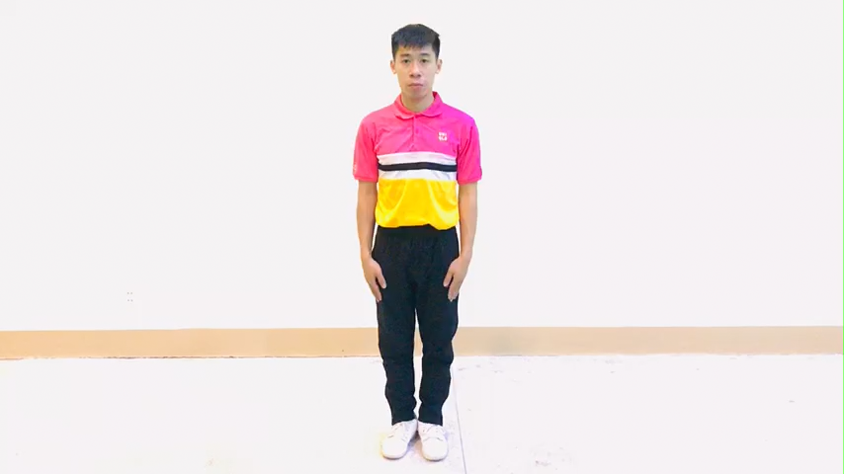
Cả lớp quan và tập luyện theo thầy.

Slide 6


1. Các động tác của đầu, cổ
1.2: Động tác ngửa đầu: Từ TTCB, thực hiện ngửa đầu
TTCB

Slide 7
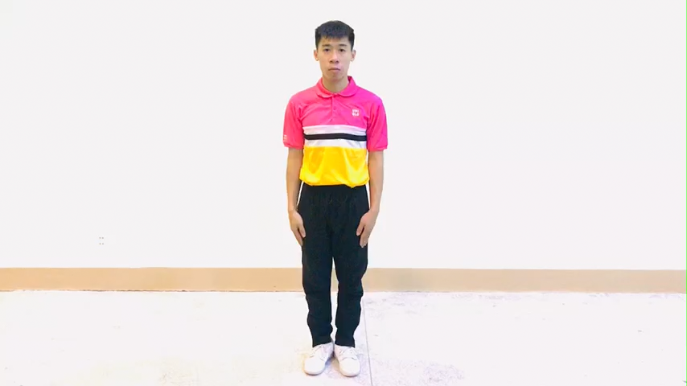
Cả lớp quan và tập luyện theo thầy.

Slide 8

1. Các động tác của đầu, cổ
1.3: Động tác nghiêng đầu sang trái: Từ TTCB, thực hiện nghiêng đầu sang trái
TTCB

Slide 9

Cả lớp quan và tập luyện theo thầy.

Slide 10


1. Các động tác của đầu, cổ
1.4: Động tác nghiêng đầu sang phải: Từ TTCB, thực hiện nghiêng đầu sang phải
TTCB

Slide 11
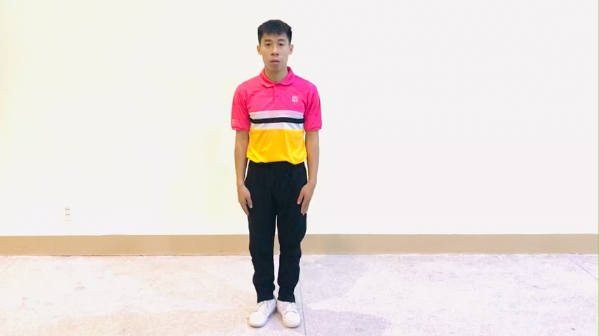
Cả lớp quan và tập luyện theo thầy.

Slide 12
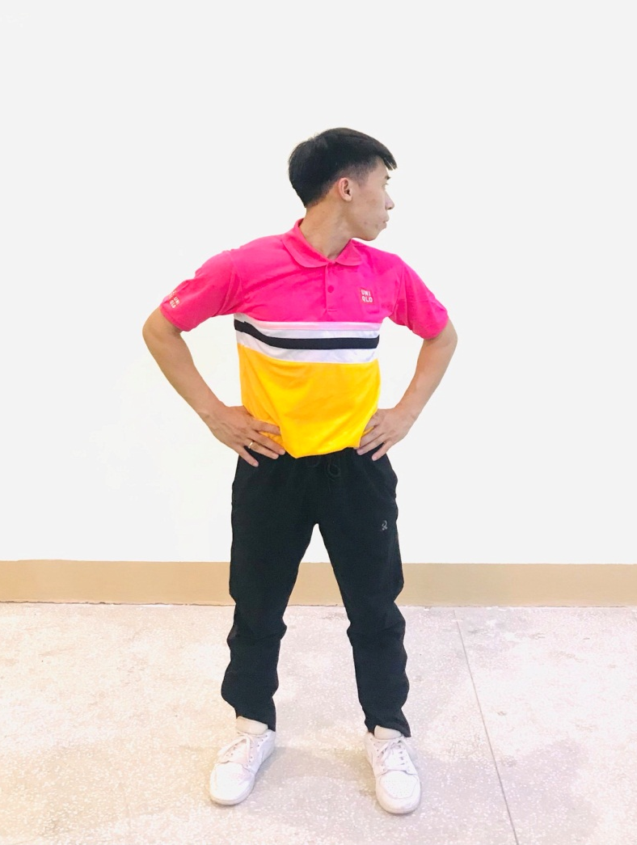
1. Các động tác của đầu, cổ
1.5: Động tác quay đầu sang trái: Từ TTCB, thực hiện quay đầu sang trái
TTCB

Slide 13
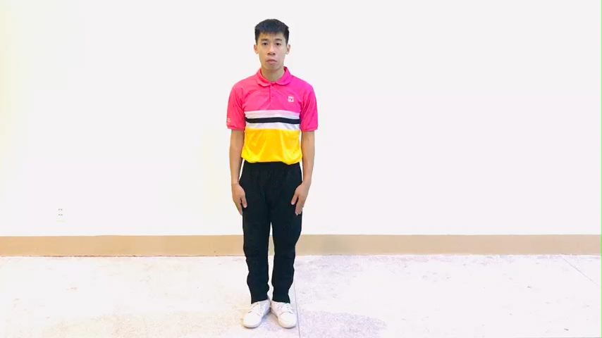
Cả lớp quan và tập luyện theo thầy.

Slide 14

1. Các động tác của đầu, cổ
1.6: Động tác quay đầu sang phải: Từ TTCB, thực hiện quay đầu sang phải.
TTCB

Slide 15
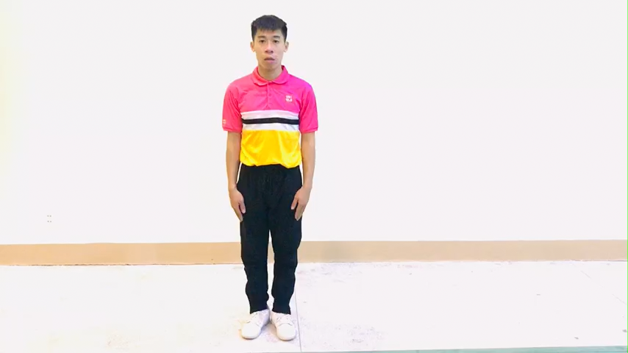
Cả lớp quan và tập luyện theo thầy.

Slide 16
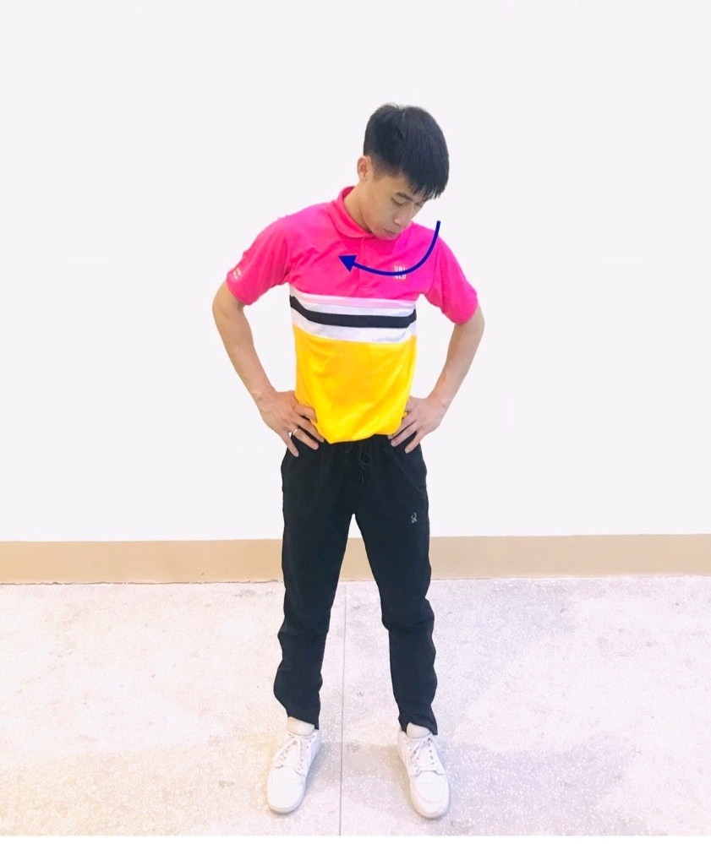

1. Các động tác của đầu, cổ
1.7: Động tác xoay đầu một vòng từ trái sang phải: Từ TTCB, thực hiện nghiêng và xoay đầu một vòng từ trái sang phải.
TTCB

Slide 17
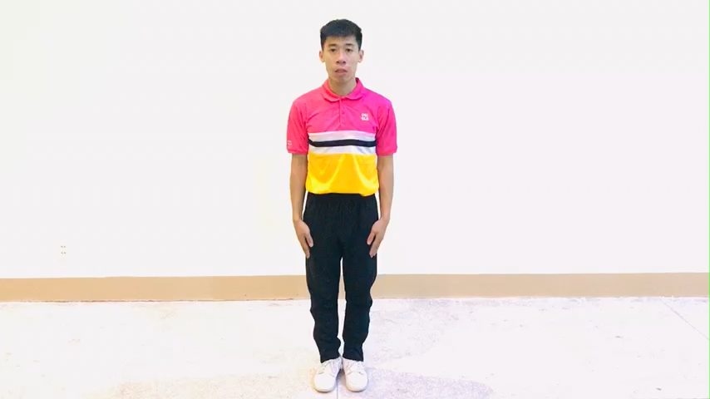
Cả lớp quan và tập luyện theo thầy.

Slide 18
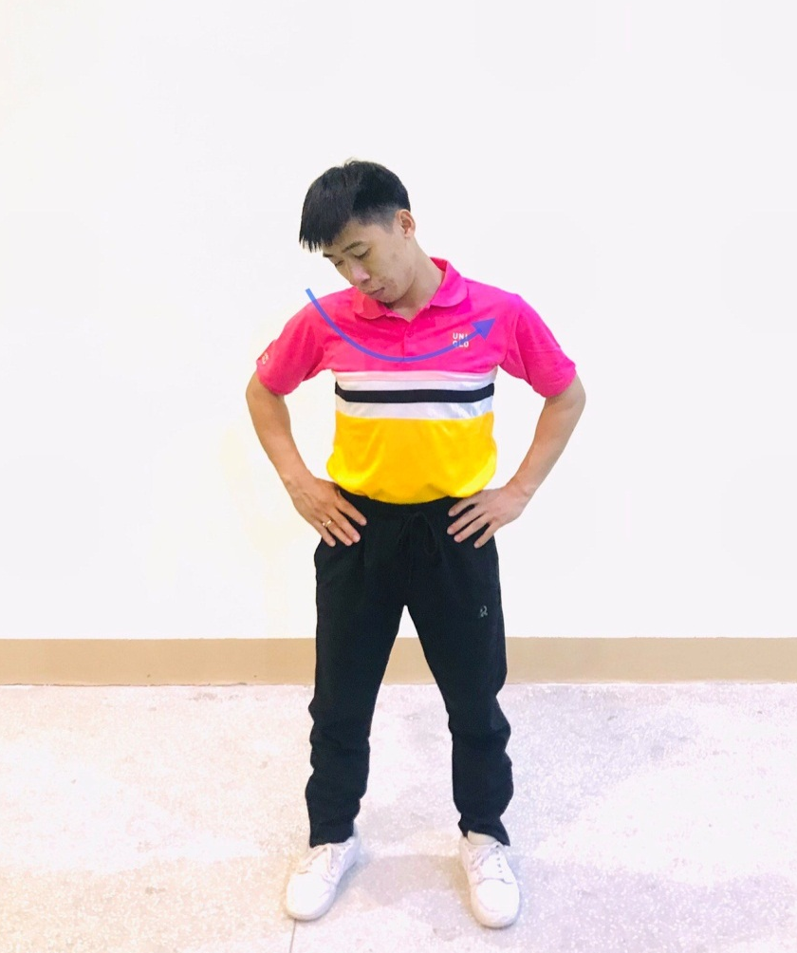

1. Các động tác của đầu, cổ
1.8: Động tác xoay đầu một vòng từ phải sang trái: Từ TTCB, thực hiện nghiêng và xoay đầu một vòng từ phải sang trái.
TTCB

Slide 19
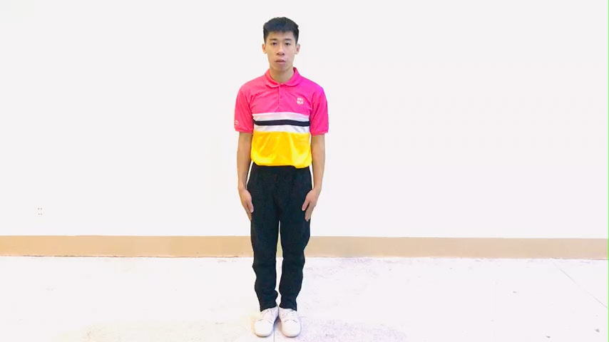
Cả lớp quan và tập luyện theo thầy.

Slide 20
1. Các động tác của đầu, cổ
1.9: Bài tập phối hợp các động tác đầu và cổ

Slide 21
II. LUYỆN TẬP

Slide 22

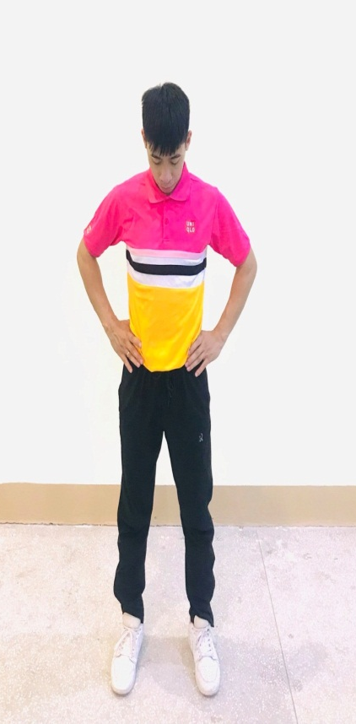
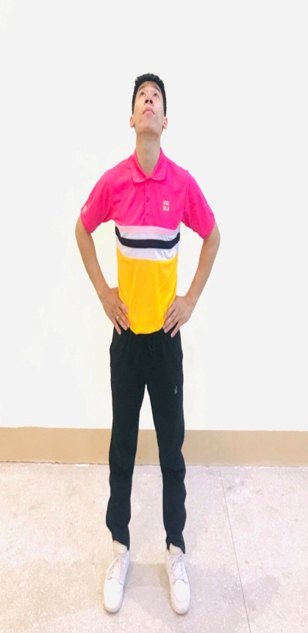
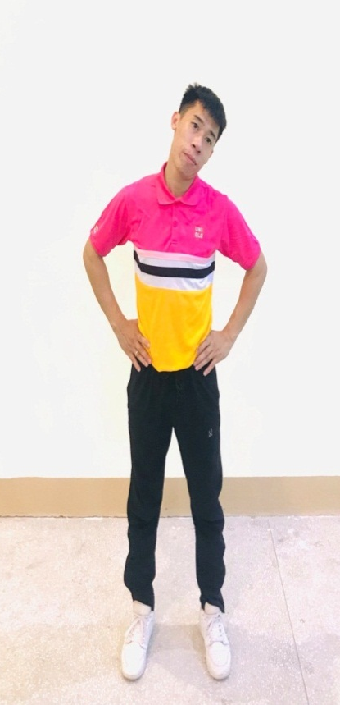

Bài tập 1:
TTCB
Nhịp 1
Cúi đầu
Nhịp 2
Ngửa đầu
Nhịp 3 Nghiêng đầu sang trái
Nhịp 4 Nghiêng đầu sang phải
Nhịp 5, 6, 7, 8: Như nhịp 1, 2, 3, 4.

Slide 23
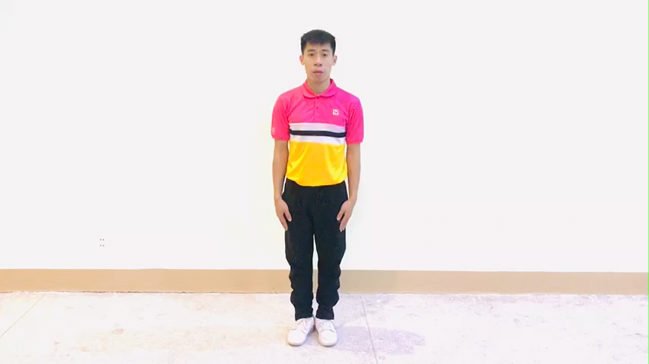
Cả lớp quan và tập luyện theo thầy.

Slide 24

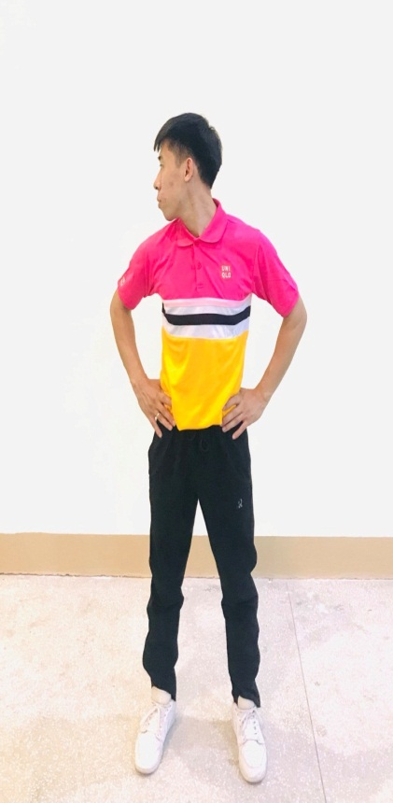

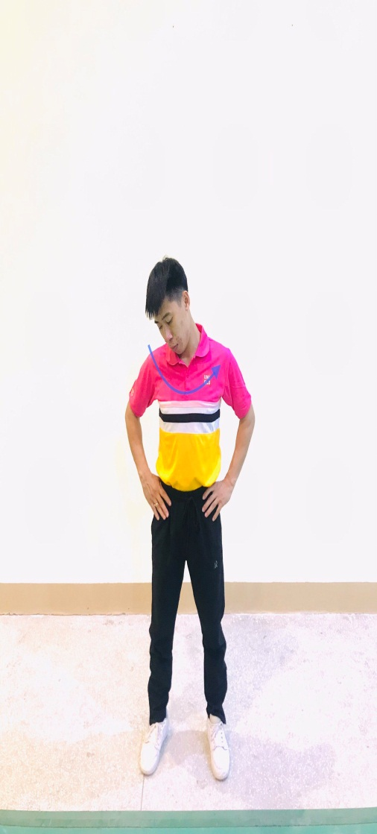
Bài tập 2:
TTCB
Nhịp 1
Quay đầu sang trái
Nhịp 2
Quay đầu sang phải
Nhịp 3
Xoay đầu một vòng từ trái sang phải
Nhịp 4 Xoay đầu một vòng từ phải sang trái
Nhịp 5, 6, 7, 8: Như nhịp 1, 2, 3, 4.

Slide 25
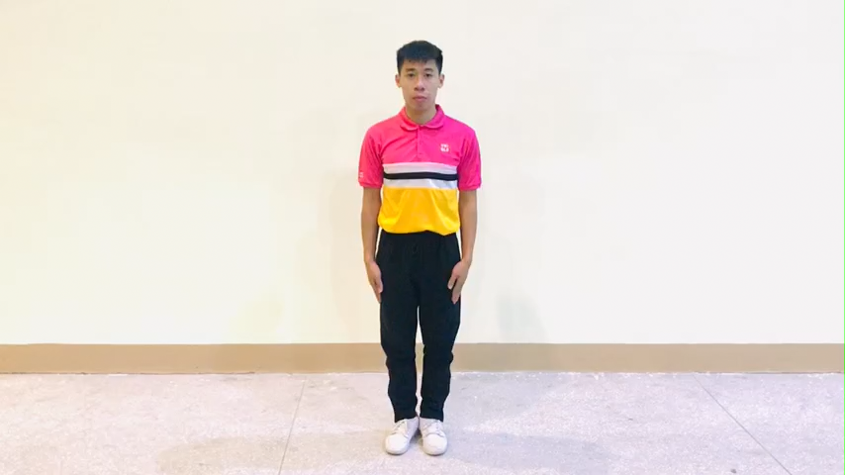
Cả lớp quan và tập luyện theo thầy.

Slide 26
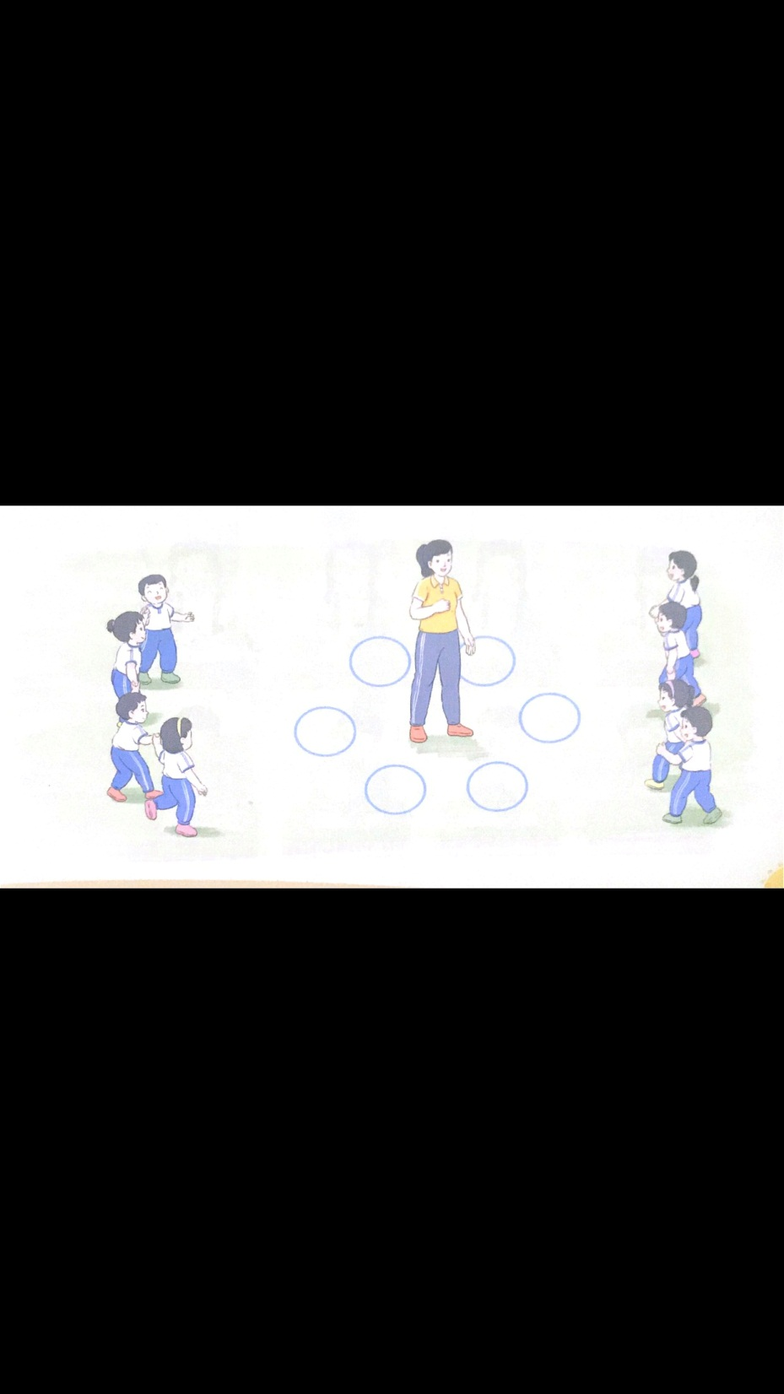
2. Trò chơi: “Dung dăng dung dẻ”.
+ Mục đích: Rèn khả năng phản xạ, sự nhanh nhẹn và giúp cơ thể được vận động nhẹ nhàng….

Slide 27
2. Trò chơi: “Dung dăng dung dẻ”.
Cách chơi: + Chơi theo nhóm hoặc chơi theo tổ. + GV đứng giữa, HS đứng hai bên, tất cả nắm tay nhau vừa đi vừa đung đưa ra phía phía trước rồi ra sau theo nhịp bài đồng dao:
              Dung dăng dung dẻ
              Dắt trẻ đi chơi
              Đến cửa nhà trời
              Lạy cậu lạy mợ
              Cho cháu về quê
              Cho dê đi học
              Cho cóc ở nhà
              Cho gà bới bếp
              Ù à ù ập
              Ngồi sập xuống đây
  Đến câu “Ngồi sập xuống đây” thì tất cả cùng ngồi xuống thật nhanh, rồi đứng dậy vừa đi vừa hát tiếp.

Slide 28
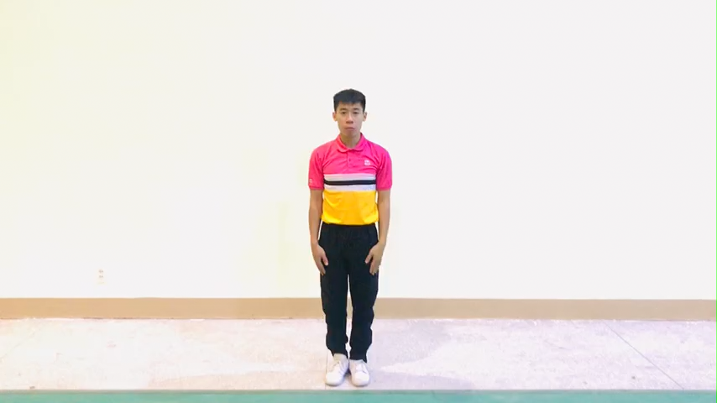
IV. THẢ LỎNG

Slide 29

Cảm ơn quý phụ huynh và các bạn học sinh đã tham gia tiết học trực tuyến
Môn Thể dục

